Slide 1
Написание приложения для создания и редактирования трехмерных изображений
Студет: Котляро Никита Алексеевич ИУ7-51Б
Научный руководитель: Куров Андрей Владимирович
Москва, 2022 г.

Slide 2
Цели и задачи
Цель курсового проекта – разработка, реализация и описание программного приложения, обеспечивающего создание и редактирование трехмерных объектов.
Задачи
Описать объекты сцены
Проанализировать и выбрать существующие алгоритмы удаления невидимых линий
Проанализировать и выбрать существующие модели освещения
Проанализировать и выбрать существующие алгоритмы разраски
Реализовать выбранные алгоритмы
Разработать программу для создания, редактирования и отображения трехмерных моделей.

Slide 3
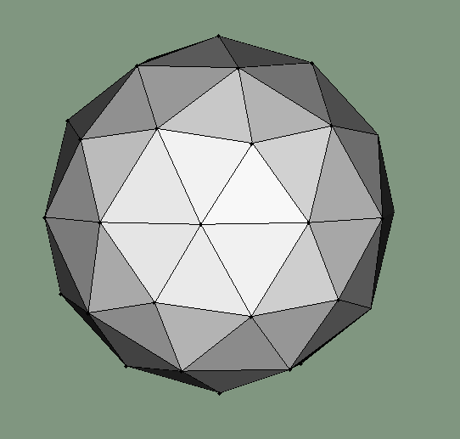
Описание объектов сцены
Источник света
Трехмерная модель, являющаяся списком:
  Граней
  Ребер
  Вершин

Slide 4
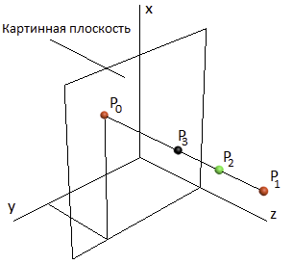
Анализ алгоритмов удаления невидимых линий и поверхностей
Критерий: быстродействие, достаточное для динамической сцены
Алгоритм трассировки лучей
Алгоритм Варнока
Алгоритм Робертсы
Алгоритм, использующий Z-буффер ✔

Slide 5
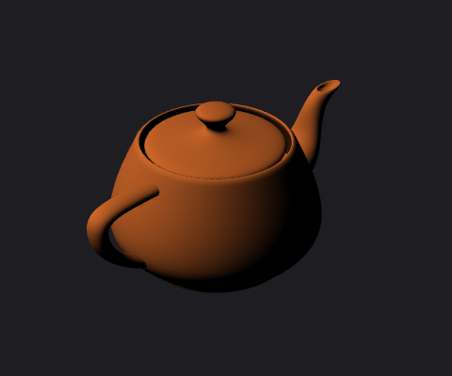
Выбор можели освещения
Критерий: быстродействие, достаточное для динамической сцены
Модели освещения:
Модель Фонга (поддерживает такие явления, как многократное отражение, рассеянное освещение, преломление света)
Модель Ламберта (поддерживает фоновое и диффузное освещение) ✔

Slide 6
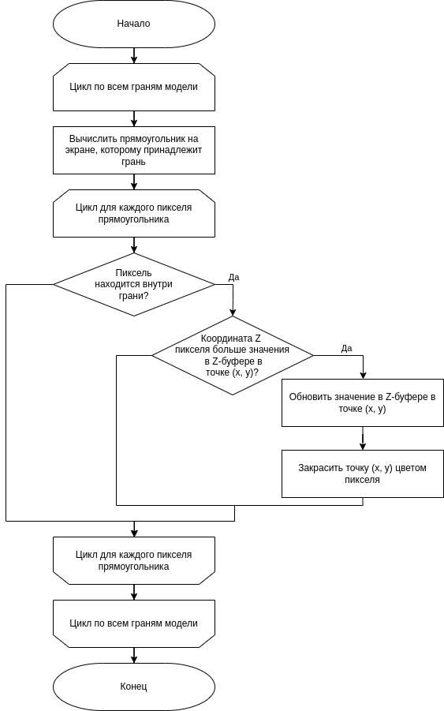
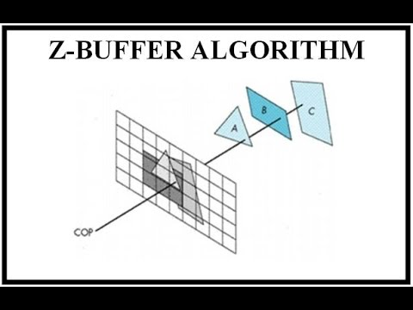
Схема алгоритма, использующего Z-буффер

Slide 7
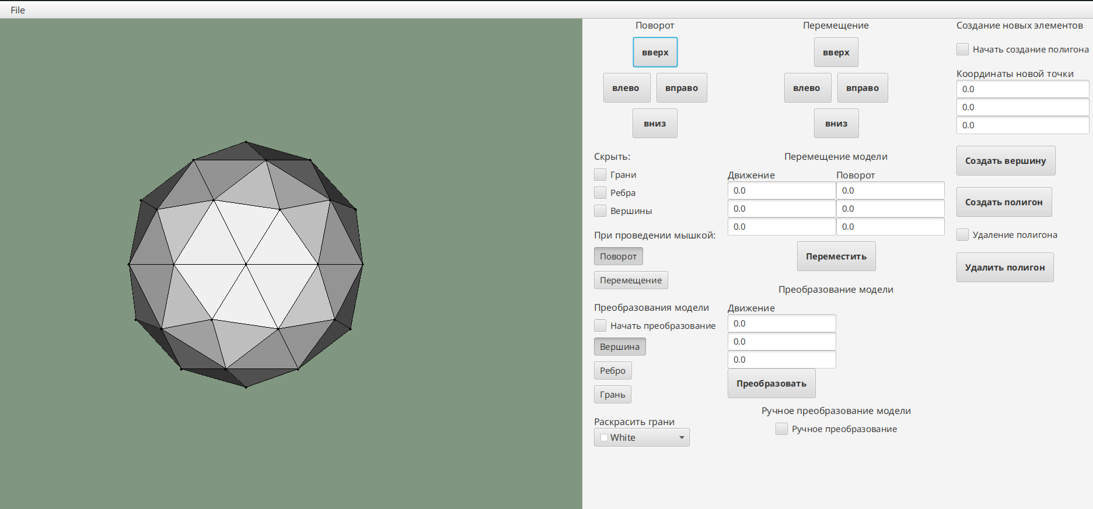
Интерфейс программы

Slide 8
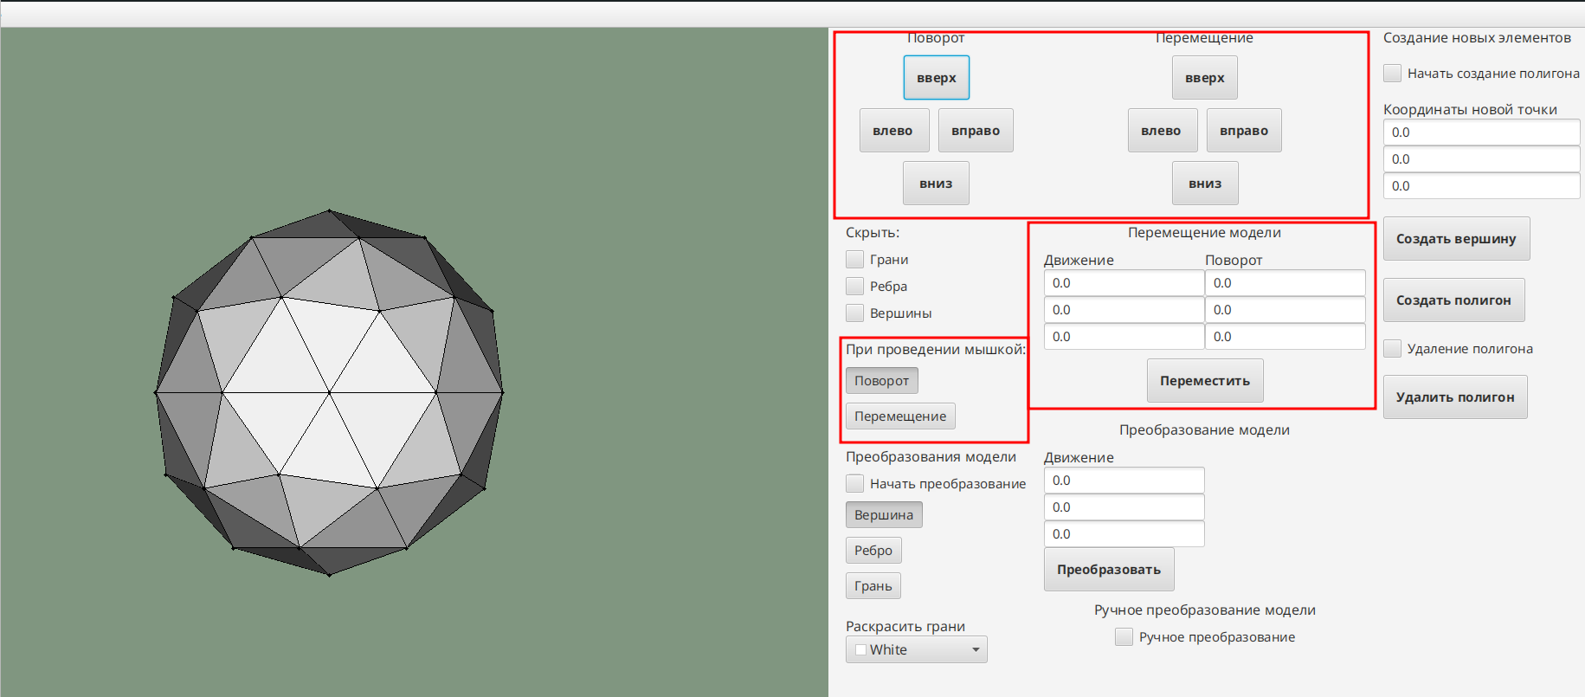
Преобразование положения модели в пространстве

Slide 9
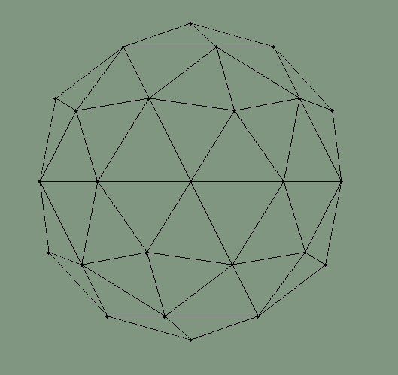
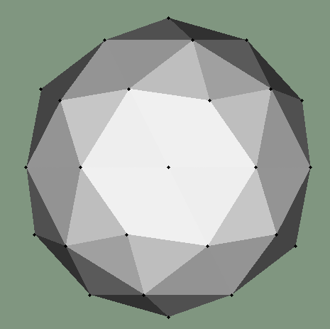
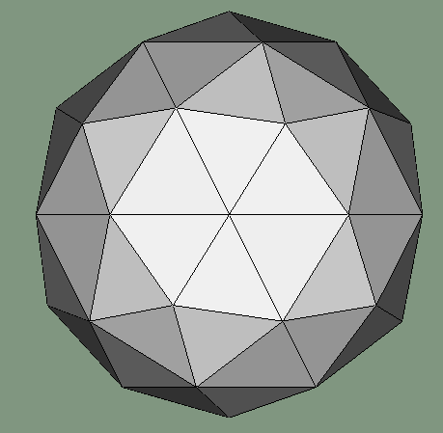
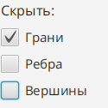
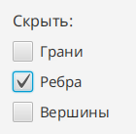
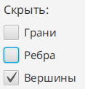
Способо отображения модели

Slide 10
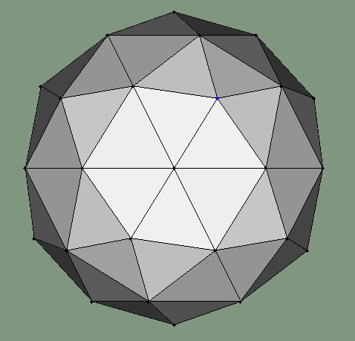
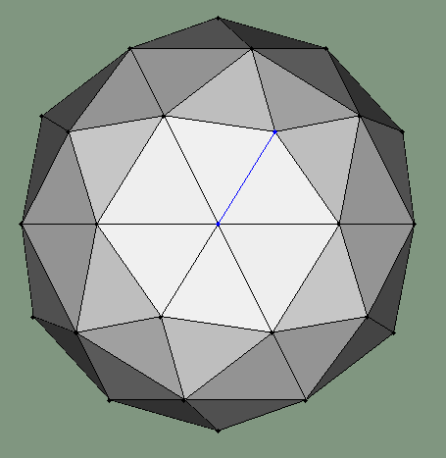
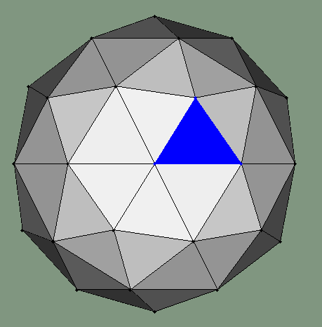
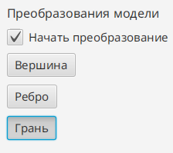
Преобразование модели
Преобразование модели может совершаться по:
Граням
Ребрам
Врешинам
Выбор соответсвующего элемента модели происходит с помощью мышки и выбора элемента преобразования

Slide 11
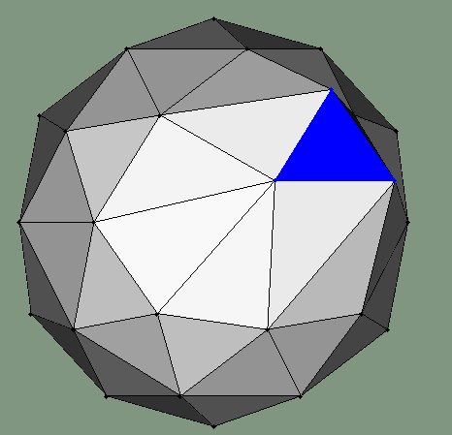
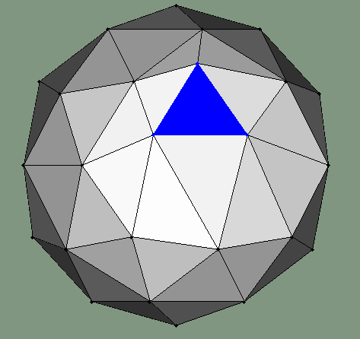
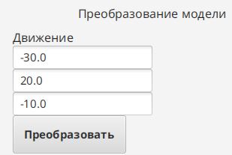

Виды преобразований
Преобразование модели может быть ручным и покоординатным

Slide 12
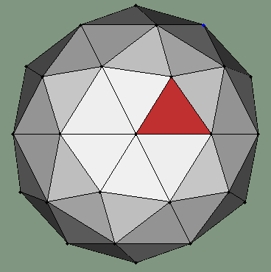

Раскраска граней

Slide 13

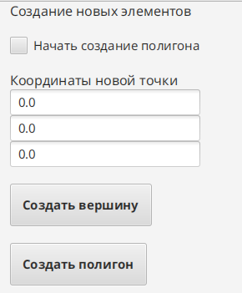
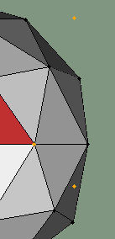
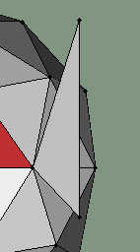
Создание новых частей модели

Slide 14
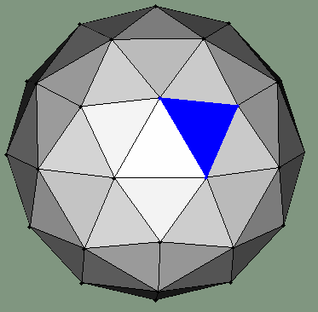
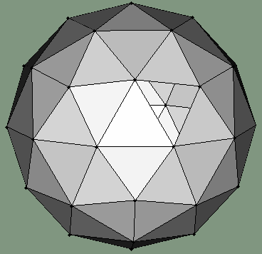

Удаление плигонов

Slide 15
Заключение
В рамках данного курсового проекта были:
  проанализированы существующие представления трехмерных объектов и обосновать выбор тех из них, которые в наибольшей степени подходят для решения поставленной задачи;
  проанализированы существующие алгоритмы построения изображения и обосновать выбор тех из них, которые в наибольшей степени подходят для решения поставленной задачи;
  реализованы выбранные алгоритмы;
  реализованы возможность изменения положения модели в пространстве;
  реализованы возможность создания полигонов как части модели;
  реализованы возможность удаления полигонов модели;
  реализованы возможность изменения формы модели;
  реализованы возможность сохранения модели в файл;
  реализованы возможность чтения модели из файла;
  реализованы возможность изменение цвета грани модели.

